Slide 1

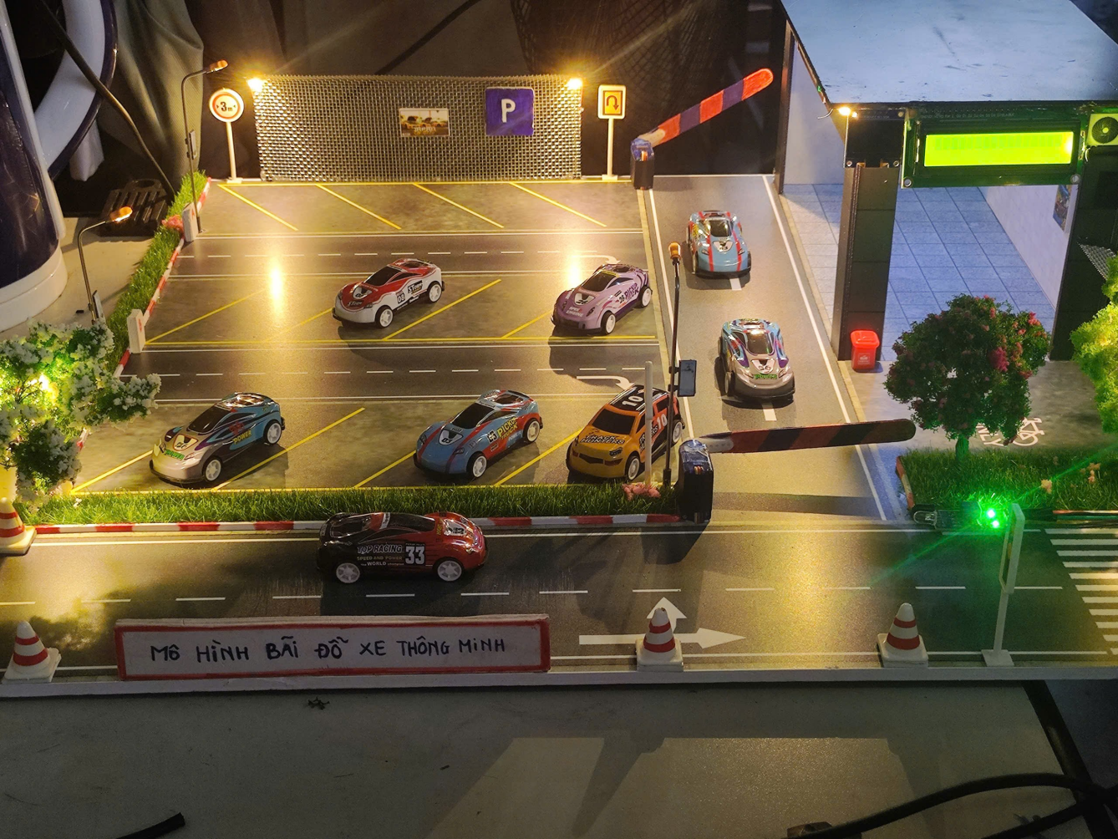
BỘ CÔNG THƯƠNG
TRƯỜNG ĐẠI HỌC CÔNG NGHIỆP THÀNH PHỐ HỒ CHÍ MINH
KHOA CÔNG NGHỆ THÔNG TIN
NGHIÊN CỨU, XÂY DỰNG MÔ HÌNH HỆ THỐNG BÃI ĐỖ XE THÔNG MINH ỨNG DỤNG THỊ GIÁC MÁY TÍNH VÀ IOT
NHÓM 002
GVHD: TS. ĐẶNG THỊ PHÚC
SVTH:
VÕ DƯƠNG KHANG - 21132911
NGÔ QUỐC TÍNH - 21110911

Slide 2
Nội dung
1
Giới thiệu
2
Cơ sở lý thuyết
3
Thực nghiệm
4
Triển khai
hệ thống
5
Kết quả
triển khai
6
Kết luận

Slide 3
1. Giới thiệu

Slide 4
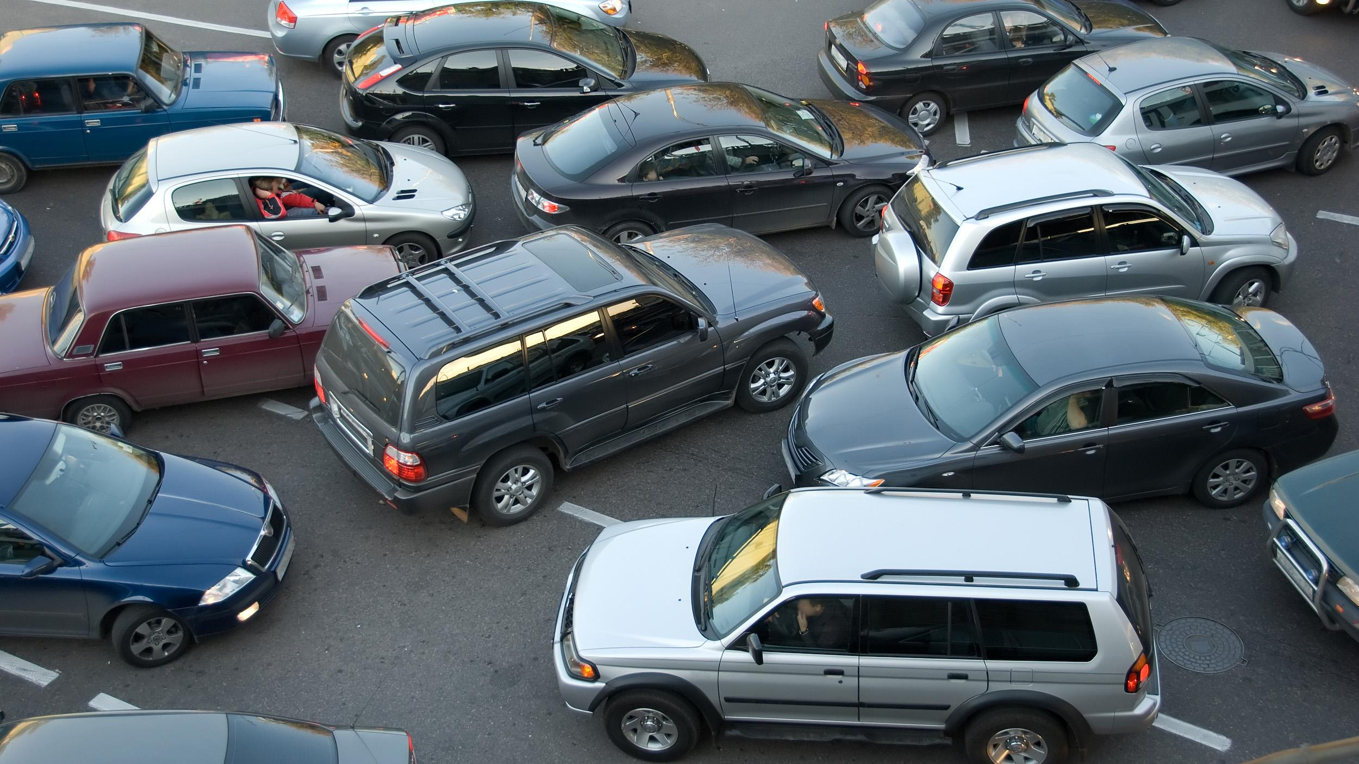

1.1 Tổng quan
Nhu cầu sử dụng ô-tô tại Việt Nam tăng nhanh, dẫn tới số lượng xe đăng ký và tỷ lệ sở hữu xe cá nhân tăng rõ rệt, nhất là ở các đô thị lớn.
Việc quản lý, phân luồng bãi đỗ xe trở thành một thách thức nghiêm trọng đối với hệ thống giao thông đô thị, tốn rất nhiều công sức, thời gian và nhân lực.
Mô hình bãi giữ xe truyền thống đã bộc lộ nhiều hạn chế trong bối cảnh đô thị hóa và nhu cầu tự động hóa ngày càng cao.

Slide 5
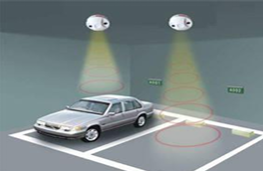
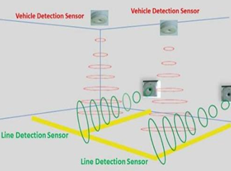
1.2 Giải pháp đã được triển khai
Đã có nhiều công trình nghiên cứu và triển khai thử nghiệm. Ví dụ như sử dụng cảm biến siêu âm đặt tại mỗi chỗ đỗ để xác định tình trạng trống hoặc có xe, nó được đánh giá cao bởi độ chính xác nhưng chi phí lắp đặt và bảo trì rất đáng kể.
Một hướng tiếp cận khác dựa trên xử lý ảnh từ camera truyền thống kết hợp các kỹ thuật thị giác máy tính cổ điển như phát hiện biên, phát hiện nền hoặc phân tích vùng sáng tối. Mặc dù có ưu điểm về chi phí nhưng dễ bị ảnh hưởng bởi điều kiện ánh sáng thay đổi, góc nhìn và sự che khuất
Notes:
- trích từ [15]: S. Kianpisheh và cộng sự đã triển khai một hệ thống đỗ xe thông minh sử dụng cảm biến siêu âm đặt tại mỗi chỗ đỗ để xác định tình trạng trống hoặc có xe. trong đó, mỗi ô đỗ, sẽ có một cảm biến siêu âm để nhận biết được có xe vào ô đó hay chưa, đồng thời sẽ có thêm 2 cảm biển nứa đề giới hạn ô đỗ lại.

Slide 6
1. 3 Mục tiêu nghiên cứu
Nhằm khắc phục những hạn chế của các nghiên cứu trước và hướng tới một giải pháp khả thi trong điều kiện thực tế tại Việt Nam, khóa luận này đề xuất một kiến trúc hệ thống bãi giữ xe thông minh tích hợp IoT và AI, vận hành dựa trên nguyên lý điện toán biên (Edge Computing).
Cụ thể:
Sử dụng mô hình học sâu YOLO11n triển khai trên thiết bị nhúng NVIDIA Jetson Nano để nhận diện (Detect) phương tiện khi ra/vào bãi.
Sử dụng nhiều camera góc rộng giao tiếp với nhau nhằm mục đích theo dõi (Tracking), định danh và tái định danh (Re-ID) phương tiện, giữa các camera.
Tích hợp với ứng dụng quản lý và ứng dụng di động với mục đích quản lý bãi xe và cho khách hàng tương tác với các dịch vụ của bãi xe.
Với cách tiếp cận và triển khai này, hệ thống không chỉ giúp nâng cao hiệu quả sử dụng bãi đỗ, mà còn góp phần giảm ùn tắc giao thông và hỗ trợ phát triển hạ tầng giao thông thông minh tại các đô thị lớn ở Việt Nam.

Slide 7
2. Cơ sở lý thuyết

Slide 8
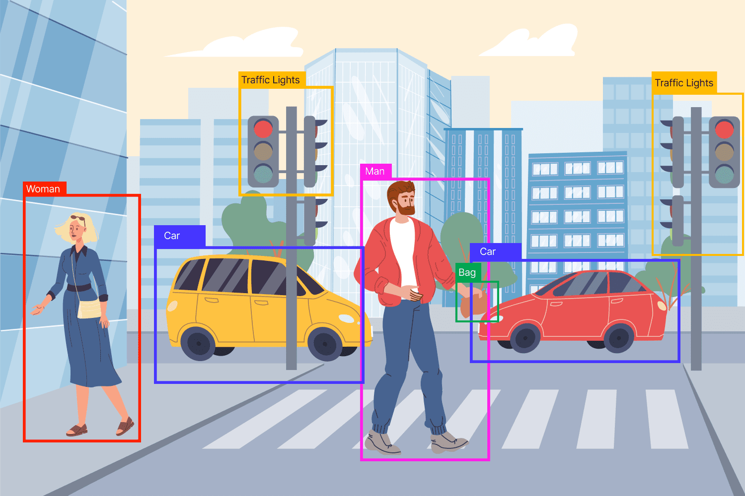

2.1 Mô hình nhận dạng đối tượng
Phát hiện đối tượng là một nhiệm vụ cốt lõi trong thị giác máy tính, nhằm mục đích xác định vị trí thông qua bounding box và phân loại các đối tượng có trong một hình ảnh.
Mô hình theo dõi đối tượng chủ yếu được phân thành hai nhóm chính:
Two-stage (ví dụ: Faster R-CNN): chính xác cao nhưng chậm.
One-stage (YOLO, SSD): nhanh, phù hợp thời gian thực.
Hiện nay đã có thêm một phương án mới, mạnh mẽ hơn, thay đổi hoàn toàn cách tiếp cận truyền thống đó là sử dụng kiến trúc Transformer end-to-end để nhận dạng đối tượng (mô hình DETR).
Notes:
Faster R-CNN (Two-stage)
- RPN → đề xuất vùng → phân loại + chỉnh bounding box. Chính xác cao nhưng tốc độ thấp.
YOLO (One-stage)
- Dự đoán trực tiếp trên lưới (grid). Nhanh, tối ưu cho real-time.
Các phiên bản YOLO
YOLOv5n: anchor-based, backbone CSP, neck PANet.
YOLOv8n: anchor-free, C2f + SPPF, decoupled head.
YOLOv11: HCT backbone, Deformable Attention, cân bằng tốc độ – độ chính xác.
DETR
-Transformer end-to-end, không dùng NMS. Chính xác tốt nhưng tốc độ chậm hơn YOLO.

Slide 9
2.1 Mô hình nhận dạng đối tượng
Để lựa chọn mô hình phát hiện đối tượng phù hợp cho hệ thống, trước hết cần chuẩn hóa dữ liệu theo đúng định dạng mà từng kiến trúc yêu cầu.
Cụ thể:
Faster R-CNN: [xmin, ymin, xmax, ymax].
DETR: COCO format [xmin, ymin, width, height].
YOLO: [x_center, y_center, w, h] dạng chuẩn hóa.
Và ta cần căn cứ vào các tiêu chí cụ thể để có cái nhìn khách quan về các mô hình. Các tiêu chí đó bao gồm:
Precision – mô hình dự đoán chính xác bao nhiêu.
Recall – mô hình tìm được bao nhiêu đối tượng thật.
F1-Score – cân bằng giữa precision & recall.
mAP@0.5 – chất lượng tổng thể (phân loại + vị trí).
FPS – tốc độ chạy thực tế (quan trọng nhất cho real-time).

Slide 10
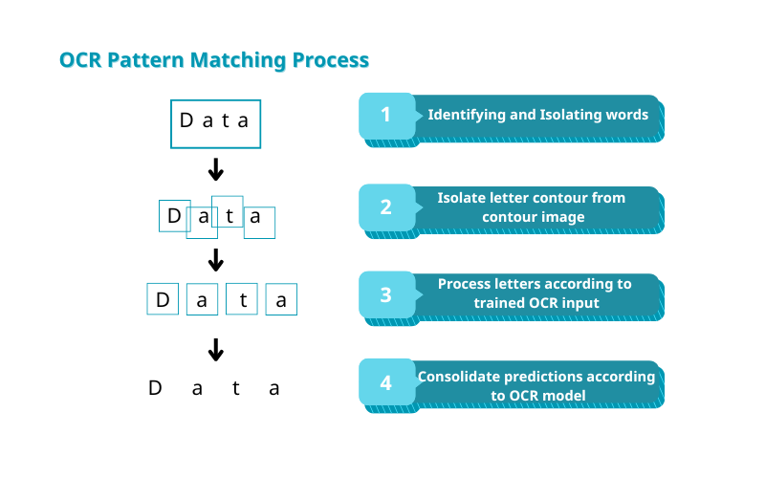
2.2 Nhận dạng kí tự quang học - OCR
Nhận dạng ký tự quang học (OCR) là một nhánh của thị giác máy tính và nhận dạng mẫu, tập trung vào việc chuyển đổi các hình ảnh chứa văn bản.
Notes:
Xác định và tách từ
Hệ thống phát hiện vùng chứa văn bản và tách riêng từng từ hoặc nhóm ký tự cần nhận dạng.
Tách đường biên ký tự
Từ vùng văn bản, các đường biên (contours) của từng ký tự được trích xuất để cô lập từng chữ cái riêng biệt.
Xử lý và nhận dạng ký tự
Các ký tự đã tách được đưa vào mô hình OCR đã huấn luyện để dự đoán ký tự tương ứng.
Ghép các ký tự thành kết quả cuối
Kết quả nhận dạng từng ký tự được ghép lại theo đúng thứ tự để tạo thành chuỗi văn bản hoàn chỉnh.

Slide 11
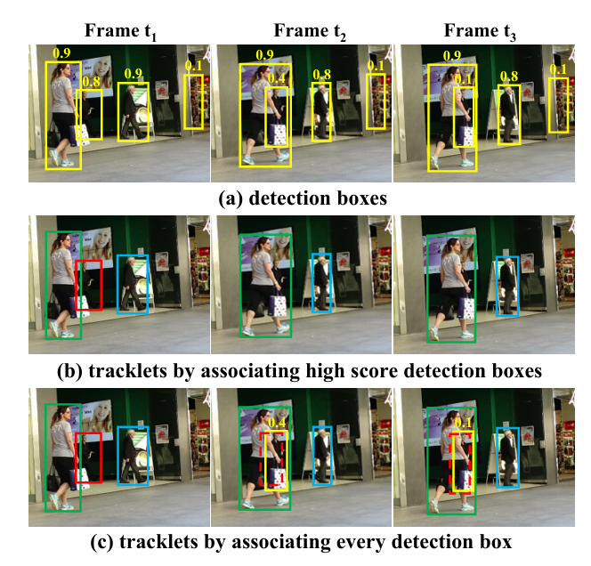
2. 3 Thuật toán theo dõi đa đối tượng
Theo dõi Đa đối tượng (MOT) là một bài toán cốt lõi trong thị giác máy tính, có mục tiêu gán và duy trì một định danh (ID) duy nhất cho mỗi đối tượng khi chúng di chuyển qua các khung hình video liên tiếp.
Phương pháp tiếp cận phổ biến nhất cho bài toán này là "theo dõi bằng cách phát hiện" (tracking-by-detection), trong đó một bộ phát hiện đối tượng sẽ xác định vị trí của các đối tượng trong từng khung hình, sau đó một thuật toán liên kết dữ liệu sẽ kết nối các phát hiện này để hình thành các quỹ đạo ổn định.

Slide 12
2.3 Thuật toán theo dõi đa đối tượng
Các thuật toán được nghiên cứu để chọn ra thuật toán phù hợp với đề tài bao gồm:
SORT (Simple Online and Realtime Tracking)
DeepSORT
ByteTrack
BoT-SORT
Để có cái nhìn bao quát và khách quan thì các thuật toán được đánh giá dựa trên các tiêu chí sau:
MOTA (Multiple Object Tracking Accuracy) - đo lường độ chính xác chung.
HOTA (Higher Order Tracking Accuracy) - đánh giá cân bằng giữa khả năng phát hiện và khả năng liên kết đối tượng qua các khung hình.
IDF1 (ID F1 Score) - đo lường khả năng duy trì nhất quán ID của đối tượng trong suốt quá trình theo dõi.
FPS (Frames Per Second) - Đo lường tốc độ xử lý của, là tiêu chí quan trọng để đảm bảo hoạt động tốt trong thời gian thực.

Slide 13
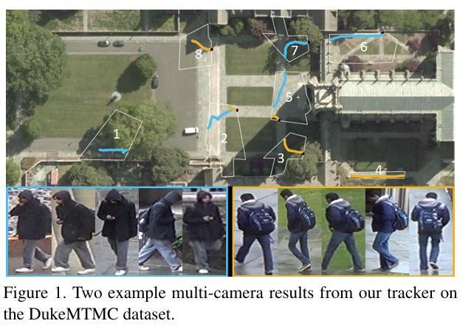
2. 4 Thuật toán tái định danh
Bài toán Re-Identification (ReID) được định nghĩa là việc nhận dạng lại một đối tượng đã xuất hiện trước đó trong hệ thống, nhằm duy trì một ID toàn cục duy nhất cho mỗi phương tiện xuyên suốt toàn bộ hệ thống giám sát.
Mục tiêu của ReID bao gồm: duy trì ID toàn cục duy nhất cho mỗi phương tiện, tự động nhận diện khi phương tiện di chuyển giữa các camera, hoạt động real-time với độ trễ thấp, và đảm bảo tính chính xác cao với tỷ lệ false positive thấp.

Slide 14
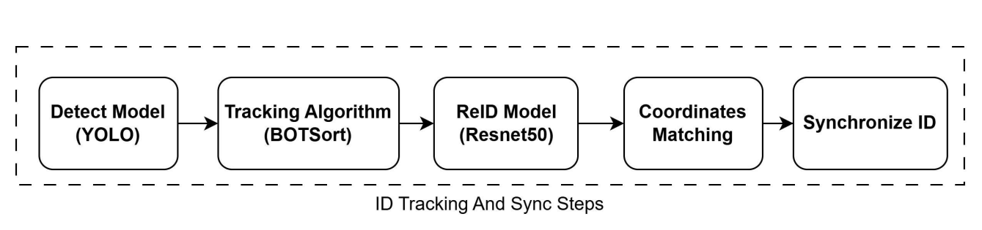
2. 4 Thuật toán tái định danh
Các phương pháp ReID có thể được phân loại thành hai nhóm chính: phương pháp dựa trên đặc trưng ngoại hình (appearance-based) và phương pháp dựa trên không-thời gian (spatial-temporal based).
Phương pháp Appearance-based Re-ID: Phương pháp này sử dụng các mô hình học sâu để trích xuất đặc trưng ngoại hình (appearance features) của đối tượng, sau đó so sánh độ tương đồng giữa các đặc trưng để xác định xem hai detection có thuộc về cùng một đối tượng hay không.
Phương pháp Spatial-Temporal ReID: Phương pháp này dựa trên giả thuyết rằng nếu hai camera khác nhau cùng phát hiện có phương tiện đi qua cùng một vị trí vật lý (điểm giao) trong khoảng thời gian ngắn, thì đó là cùng một phương tiện.

Slide 15
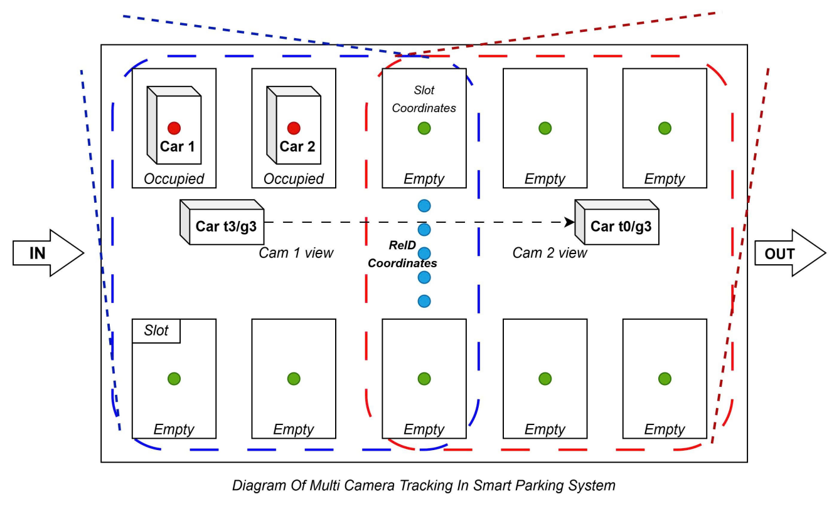
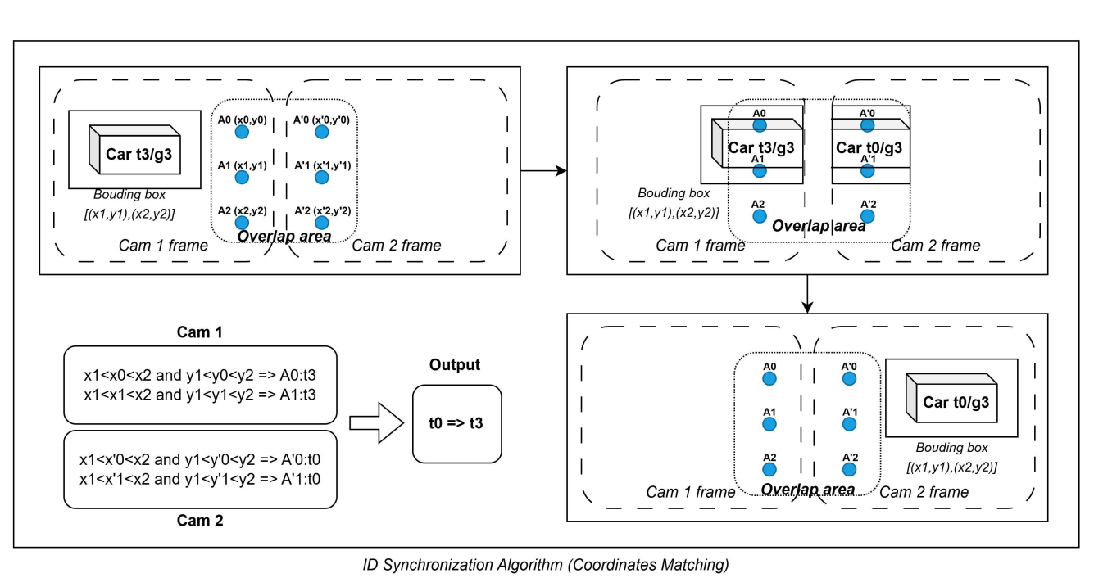
2. 4 Thuật toán tái định danh
Hệ thống ReID đa camera thường được thiết kế theo mô hình multi-process với shared memory, trong đó mỗi camera hoạt động độc lập trong một process riêng biệt nhưng chia sẻ thông tin thông qua các cấu trúc dữ liệu chung. Kiến trúc này đảm bảo hiệu năng cao khi xử lý song song nhiều luồng video đồng thời.

Slide 16
2. 4 Thuật toán tái định danh
Để có cái nhìn tổng quát về hiệu suất ReID, các tiêu chí đánh giá được sử dụng trong nghiên cứu bao gồm:
mean Average Precision (mAP): Chỉ số mAP đo lường độ chính xác trung bình trên toàn bộ tập query.
Cumulative Matching Characteristics (CMC): Chỉ số CMC đánh giá xác suất tìm đúng identity trong top-k kết quả trả về. Các giá trị thường được báo cáo bao gồm Rank-1 (xác suất kết quả đúng nằm ở vị trí đầu tiên), Rank-5 (xác suất kết quả đúng nằm trong top 5),...
Parameters (Params - M): Số lượng tham số của mô hình, phản ánh kích thước bộ nhớ cần thiết để lưu trữ mô hình và ảnh hưởng trực tiếp đến khả năng triển khai trên các thiết bị có tài nguyên hạn chế.
Giga Floating Point Operations per Second (GFLOPs): đo lường độ phức tạp tính toán của mô hình, độc lập với phần cứng cụ thể.
Model Size: Đơn vị đo lường dụng lượng trên đĩa của mô hình.
Notes:
\

Slide 17



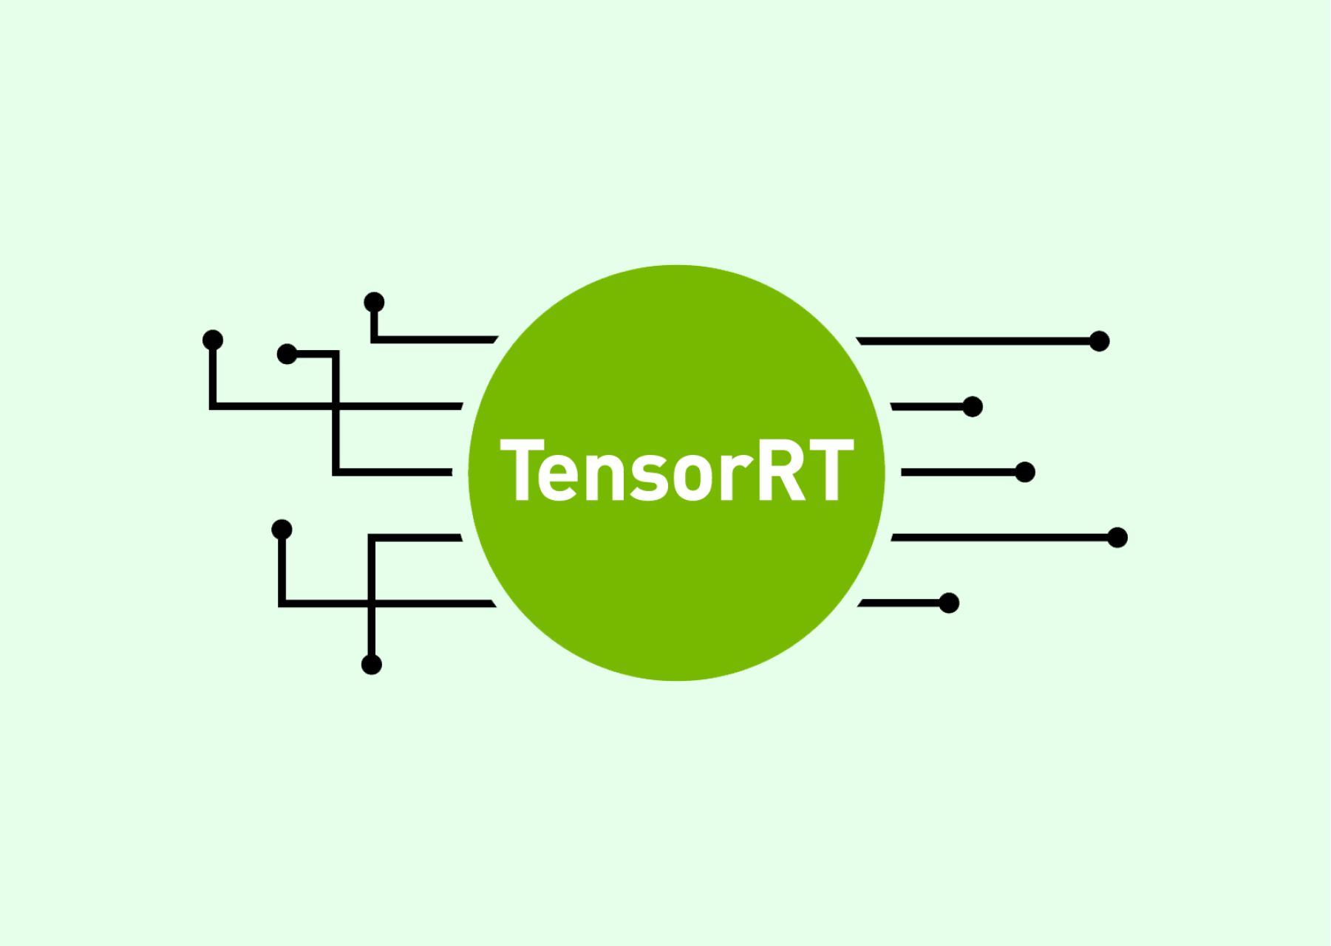





2. 5 Các công nghệ sử dụng

Slide 18
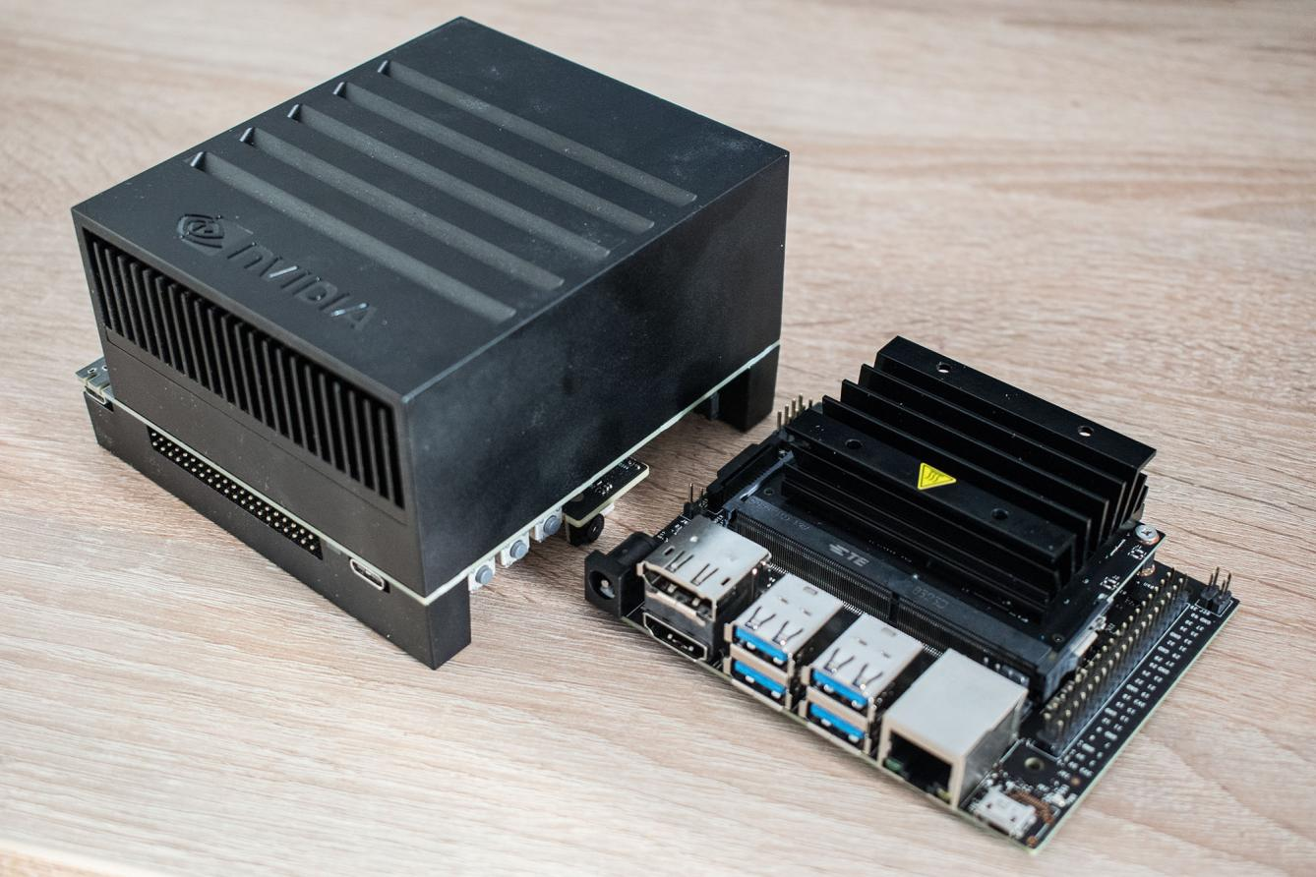
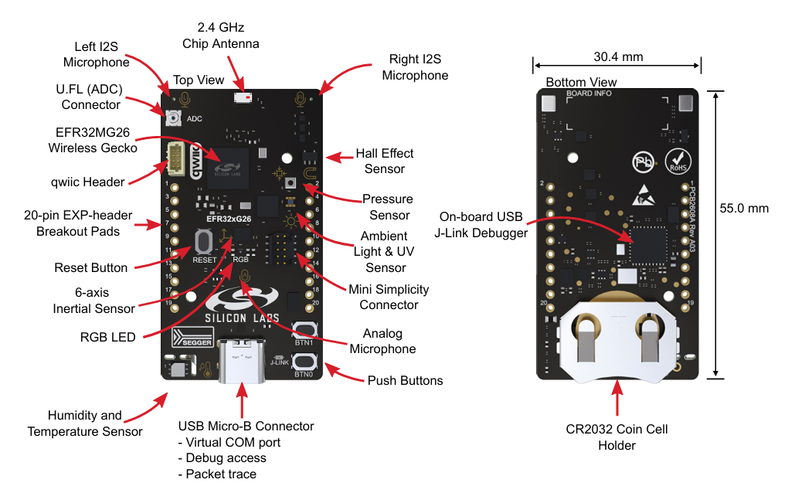
2. 5 Thiết bị biên

Slide 19
3. Thực nghiệm

Slide 20
3.1 Mô hình nhận dạng đối tượng
Về dữ liệu huấn luyện, khoảng hơn 500 ảnh gốc, được trích xuất ra từ các video mà camera được quay lại ở các bãi xe ngoài trời hoặc các phương tiện đang lưu thông, với các góc nhìn, điều kiện môi trường khác nhau.
Dữ liệu được tăng cường với:
Lật ảnh theo chiều ngang/dọc
Xoay 90 độ
Xoay ảnh từ -15 đến +15 độ
Cắt/phóng to từ 0% đến 20%
Thay đổi độ sáng ±20%
Làm mờ ảnh đến 2.5px
Thêm nhiễu đến 1.8% pixel

Slide 21
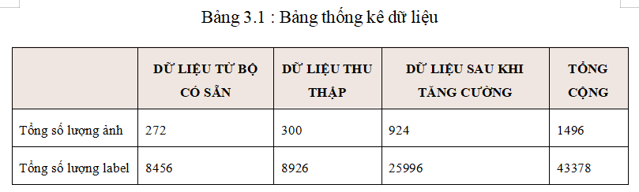
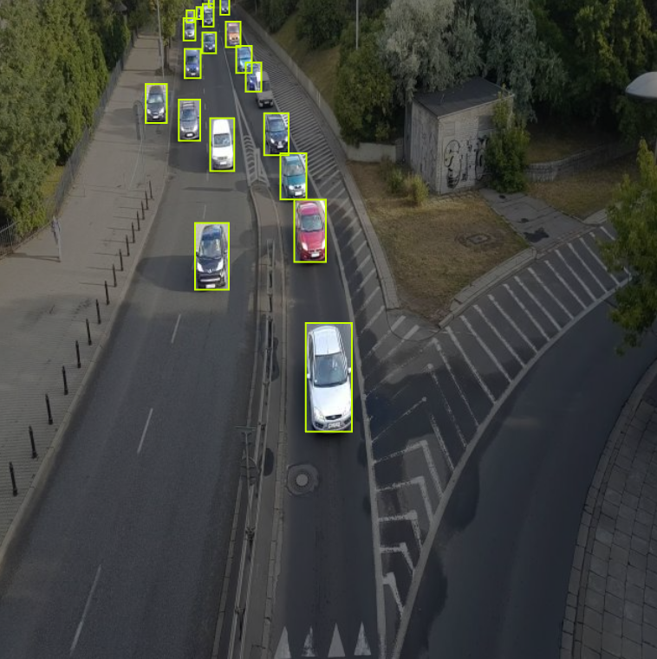
3.1 Mô hình nhận dạng đối tượng

Slide 22
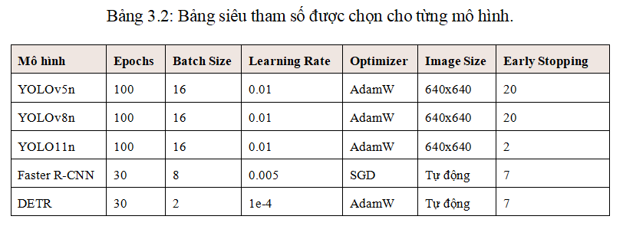
3.1 Mô hình nhận dạng đối tượng

Slide 23
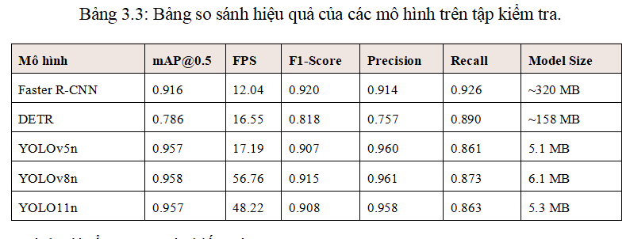
3.1 Mô hình nhận dạng đối tượng

Slide 24
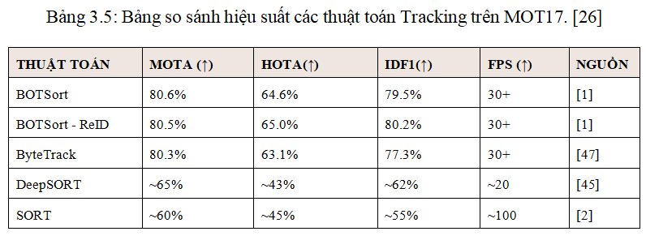
3.2 Thuật toán theo dõi đối tượng và Tái định danh
Sau khi đã lựa chọn được mô hình phát hiện đối tượng là YOLO11n, bước tiếp theo là lựa chọn một thuật toán theo dõi (tracker) hiệu quả để gán và duy trì một ID duy nhất cho mỗi phương tiện khi nó di chuyển trong bãi đỗ. Nghiên cứu tiến hành phân tích và so sánh các thuật toán Multi-Object Tracking (MOT) phổ biến bao gồm SORT, DeepSORT, ByteTrack và BOTSort, đề tài sẽ sử dụng kết quả nghiên cứu của các bài đánh giá thuật toán dựa trên MOT 17

Slide 25
3.2 Thuật toán theo dõi đối tượng và Tái định danh
Để đánh giá hiệu quả của module theo dõi và nhận dạng lại phương tiện, bộ dữ liệu VeRi đã được lựa chọn làm cơ sở thực nghiệm. Đây là một trong những bộ dữ liệu chuẩn (benchmark) được sử dụng phổ biến trong các nghiên cứu về nhận dạng lại phương tiện (Vehicle Re-Identification), được thu thập từ môi trường giám sát giao thông thực tế.

Slide 26
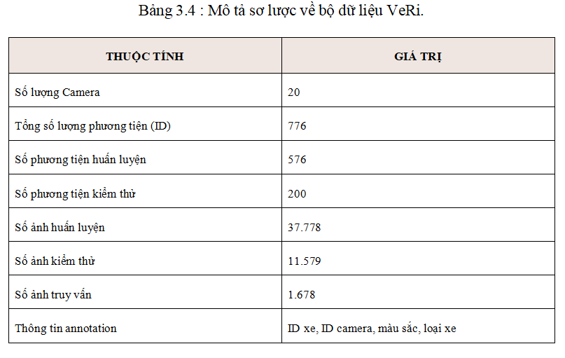
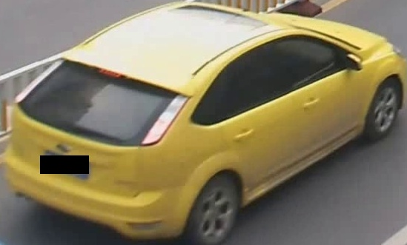
3.2 Thuật toán theo dõi đối tượng và Tái định danh

Slide 27
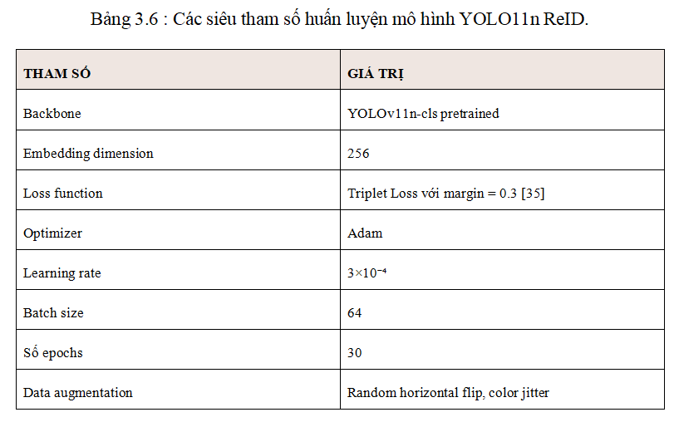
3.2 Thuật toán theo dõi đối tượng và Tái định danh
Với việc sử dụng ReID trên BOTSort, dự án sử dụng phương án finetune lại mô hình YOLO11n cls với tập dữ liệu VeRi, nhằm đánh giá hiệu suất của phương án trong môi trường thực tế.

Slide 28
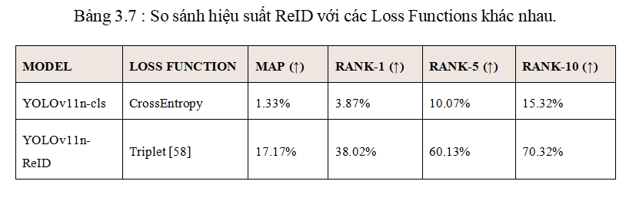
3.2 Thuật toán theo dõi đối tượng và Tái định danh
Bảng dưới đây so sánh hiệu suất của YOLO11n cls với các lossfunction khác nhau:

Slide 29
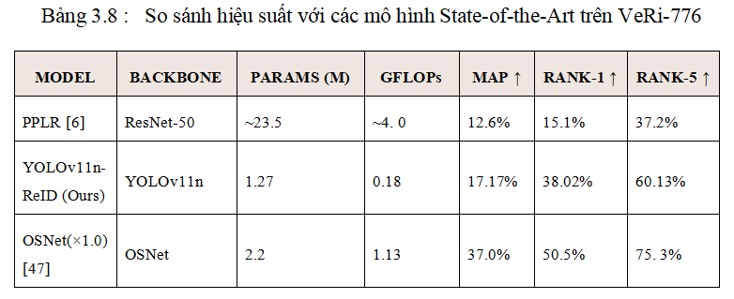
3.2 Thuật toán theo dõi đối tượng và Tái định danh
Để có cái nhìn tổng quan hơn về hiệu suất của phương pháp này, đề tài tiến hành so sánh với các mô hình đã được nghiên cứu, bao gồm cả các mô hình state-of-the-art và các biến thể lightweight.

Slide 30
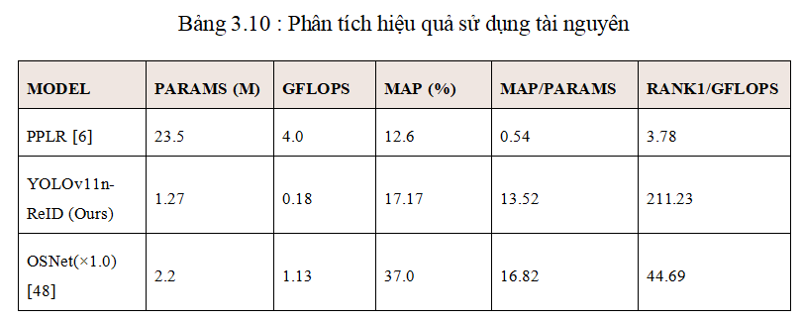
3.2 Thuật toán theo dõi đối tượng và Tái định danh

Slide 31
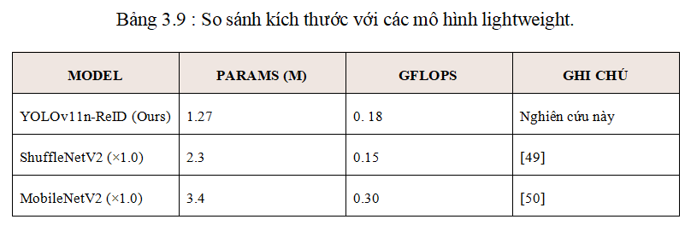
3.2 Thuật toán theo dõi đối tượng và Tái định danh

Slide 32
3.3 Nhận dạng biển số xe - ALPR
Đối với Hệ thống nhận dạng biển số xe ALPR, dự án sử dụng lại một dự án open-source License Plate Recognition, đã được tinh chỉnh để nhận dạng và trích xuất quang học biển số xe của các phương tiện tại Việt Nam.
Dữ liệu sử dụng trong thực nghiệm là bộ dữ liệu chuyên biệt trên các biển số của các phương tiện phổ biến tại Việt Nam.
Với:
Nhiều góc độ, khoảng cách và điều kiện ánh sáng khác nhau.
Biển số được chụp trực diện, lệch góc.
Trong môi trường đủ sáng, thiếu sáng, bị lóa một phần hoặc bị mờ, nhòe.

Slide 33
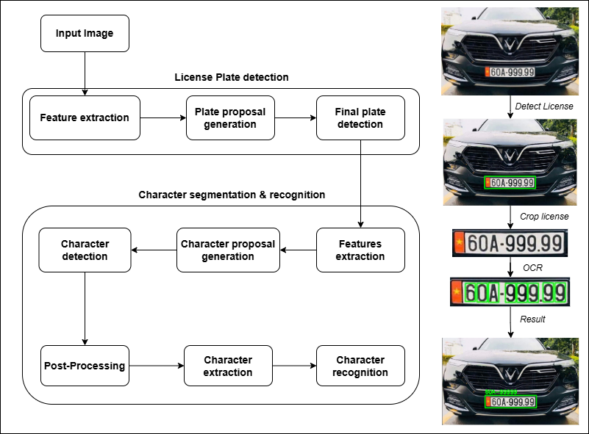
3.3 Nhận dạng biển số xe - ALPR

Slide 34
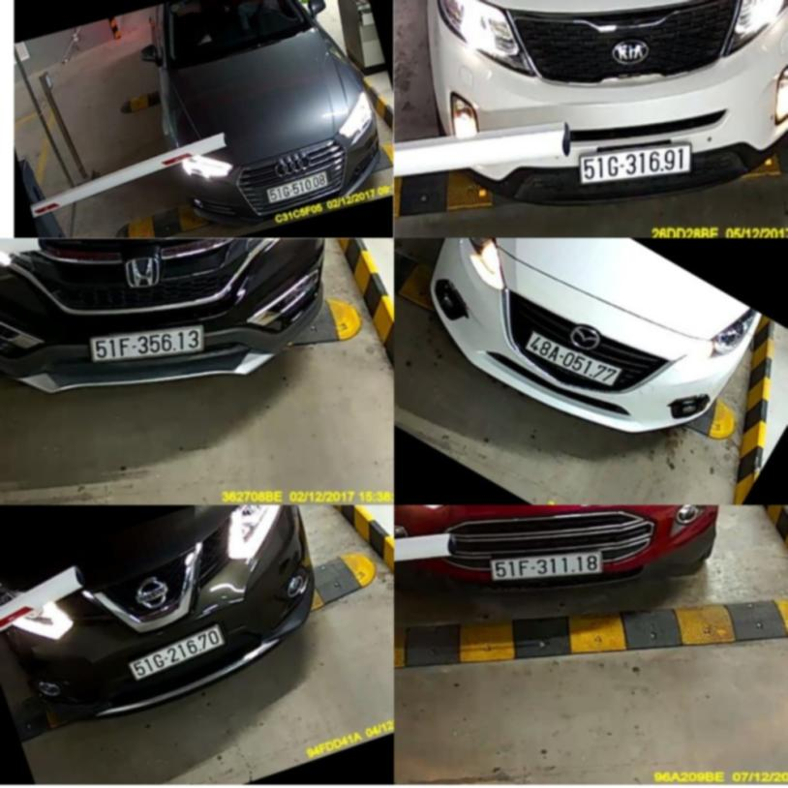
3.3 Nhận dạng biển số xe - ALPR

Slide 35
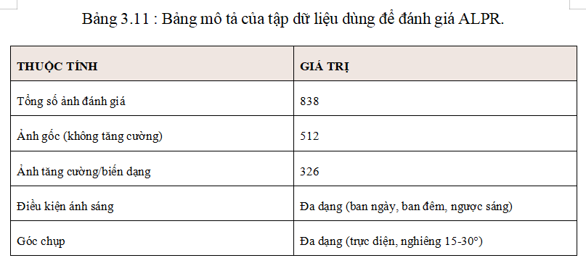
3.3 Nhận dạng biển số xe - ALPR
Về dữ liệu kiểm thử, thông tin tổng quan sẽ bao gồm như sau:

Slide 36
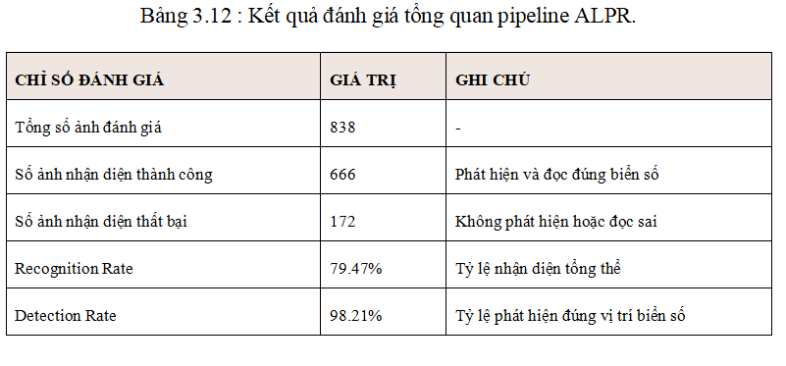
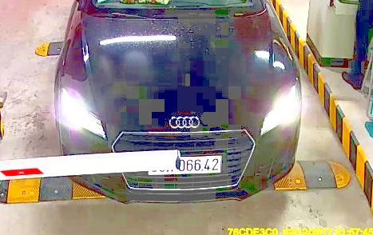
3.3 Nhận dạng biển số xe - ALPR
Kết quả kiểm thử như sau:

Slide 37
4. Triển khai hệ thống

Slide 38
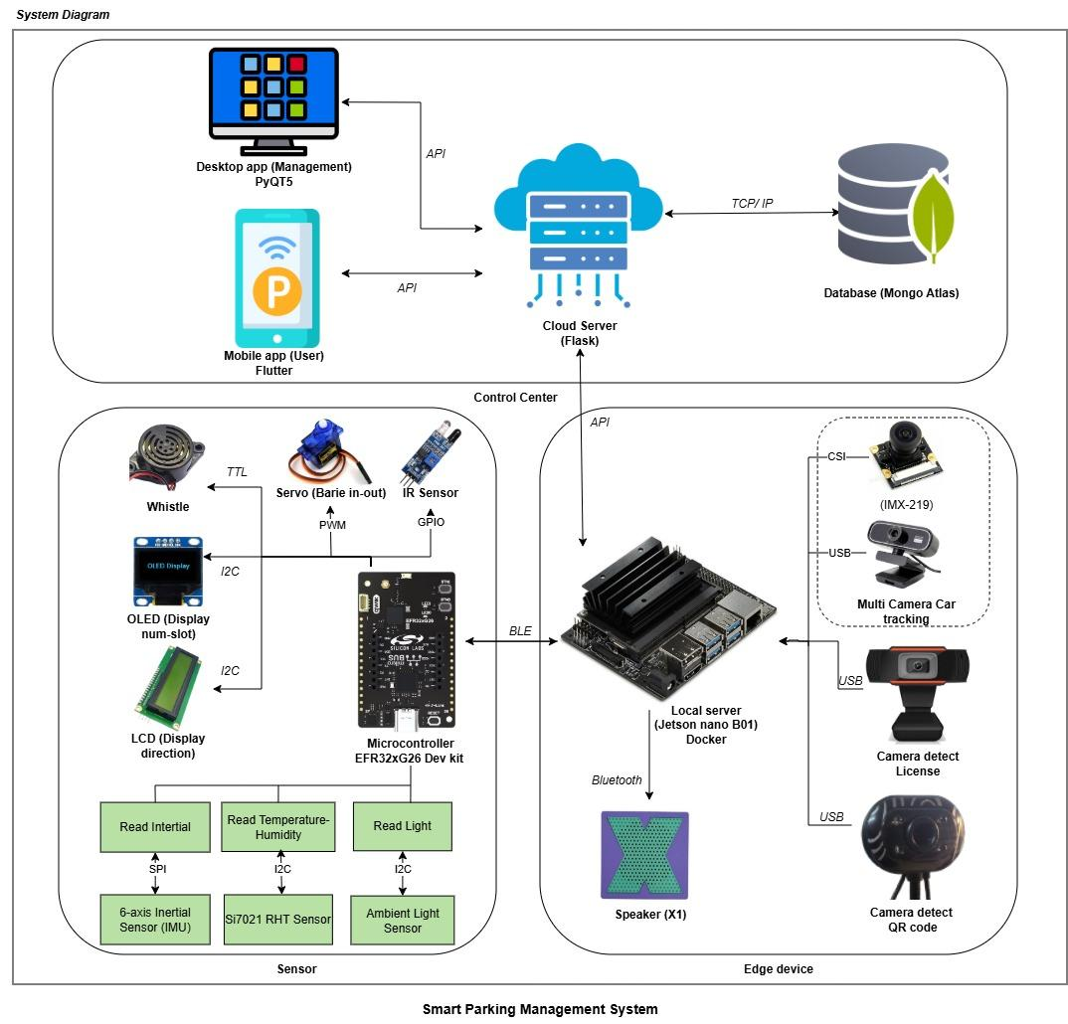
4.1 Kiến trúc tổng quan
Kiến trúc tổng quan của hệ thống được tổ chức thành ba phân lớp chính: Trung tâm điều khiển, Thiết bị biên (Edge Device) và Hệ thống cảm biến và ngoại vi.

Slide 39
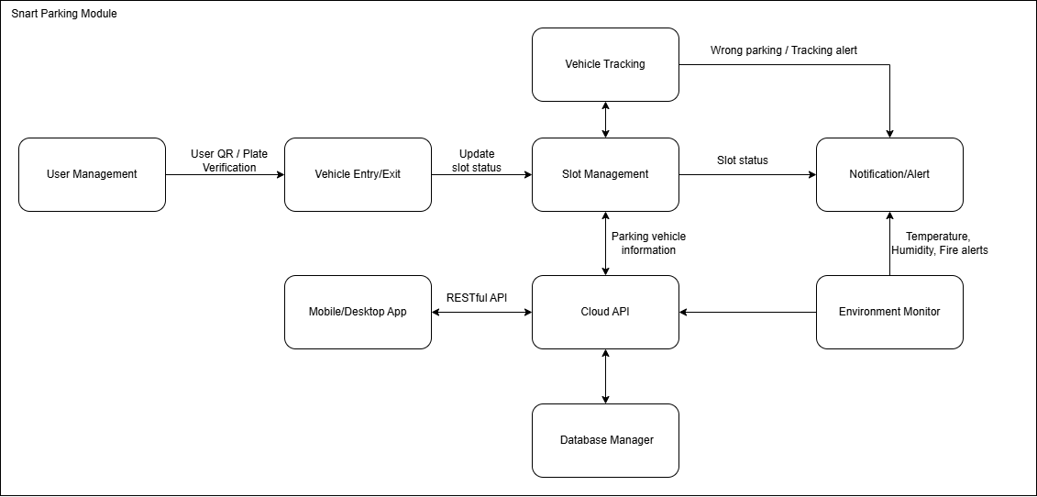
4.1 Kiến trúc tổng quan
Hệ thống bãi đỗ xe thông minh được thiết kế theo mô hình module hóa, trong đó mỗi module đảm nhiệm một vai trò chức năng riêng biệt và phối hợp nhịp nhàng thông qua các luồng giao tiếp dữ liệu.
Notes:
Module Quản lý người dùng là điểm khởi đầu của tương tác, phụ trách xử lý xác thực tài khoản, nhận diện người dùng thông qua mã QR hoặc nhận biết biển số phương tiện khi xe tiến hành ra/vào bãi đỗ. Sau khi xác thực hợp lệ, các thông tin liên quan phương tiện được chuyển tiếp tới module Kiểm soát vào/ra phương tiện, nơi tiến hành điều khiển thiết bị vật lý như barie, đồng thời kích hoạt camera để cập nhật trạng thái vị trí đỗ. Trạng thái ra/vào và thông tin phương tiện ngay lập tức được cập nhật lên module Quản lý vị trí đỗ, đảm nhận chức năng phân bổ, giám sát, và cập nhật tình trạng các ô đỗ xe – bao gồm xác định vị trí còn trống hay đã có xe đỗ. Song song đó, module Theo dõi phương tiện tiếp nhận dữ liệu hình ảnh từ hệ thống camera trong bãi để thực hiện nhận diện, gán định danh và theo dõi hành trình của từng xe. Module này cũng có nhiệm vụ phát hiện các trường hợp đỗ sai quy định, ví dụ như đỗ sai vị trí, đỗ lấn chiếm nhiều chỗ cùng lúc. Khi phát sinh bất thường hoặc vi phạm, thông tin cảnh báo được gửi tới module Thông báo và cảnh báo, chịu trách nhiệm tổng hợp, xử lý và gửi thông tin cảnh báo tới người quản lý, người dùng hoặc App. Đồng thời, module cảnh báo còn tiếp nhận dữ liệu môi trường như nhiệt độ, độ ẩm, cảnh báo cháy từ module Giám sát môi trường để chủ động phát hiện, cảnh báo các rủi ro phát sinh trong khu vực bãi. Toàn bộ dữ liệu được đồng bộ hóa thông qua Cloud API, đóng vai trò là cầu nối trung gian giữa các module chức năng và Trình quản lý cơ sở dữ liệu để lưu trữ, truy xuất hiệu quả. Ứng dụng di động cùng desktop app sẽ giao tiếp với hệ thống thông qua RESTful API, giúp người dùng chủ động thực hiện các thao tác như đăng ký, tra cứu bãi đỗ, đặt chỗ gửi xe, truy vấn thông tin hoặc nhận cảnh báo real-time từ hệ thống. Cấu trúc module hóa như trong sơ đồ không chỉ giúp hệ thống vận hành linh hoạt, dễ dàng nâng cấp, bảo trì mà còn đảm bảo khả năng mở rộng và tích hợp trong các môi trường ứng dụng thực tế.

Slide 40
4.2 Nhận diện đối tượng
Vì triển khai mô phỏng nên đề tài sẽ sử dụng mô hình xe có vai trò như xe thật trong thực tế. Với cùng thông số huấn luyện, mô hình YOLO11n sẽ được huấn luyện trên bộ dữ liệu có khoảng 1700 ảnh ( bao gồm cả ảnh gốc và sau khi tăng cường). Tuy nhiên, với mục đích là triển khai trên NVIDIA Jetson Nano nên ảnh đầu vào sẽ được resize thành 416x416 pixel, thay vì 640x640 như thiết lập của phần thực nghiệm đã đề cập. Việc giảm kích thước ảnh đầu vào đánh đổi sự chi tiết trong dữ liệu, nhưng phần hiệu năng được cải thiện, là tiền đề để module tracking triển khai được hiệu quả hơn trong thiết bị biên.

Slide 41
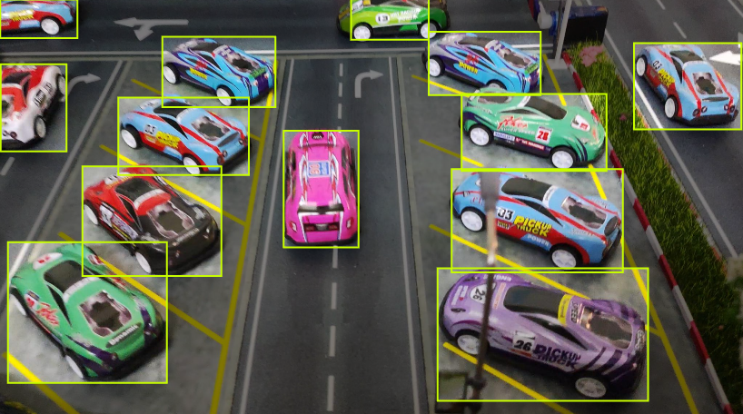
4.2 Nhận diện đối tượng

Slide 42
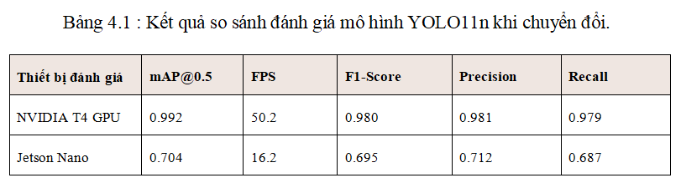
4.2 Nhận diện đối tượng
Để chạy được mô hình trên NVIDIA Jetson Nano, mô hình nhận diện cần phải convert sang TensorRT và tận dụng Deep Learning Accelerator (DLA) là cần thiết để đảm bảo mô hình chạy mượt trên Jetson Nano do những hạn chế về tài nguyên và yêu cầu thời gian thực của thiết bị biên.
Dưới đây là bản so sánh hiệu suất của mô hình YOLO11n trước và sau khi convert:

Slide 43
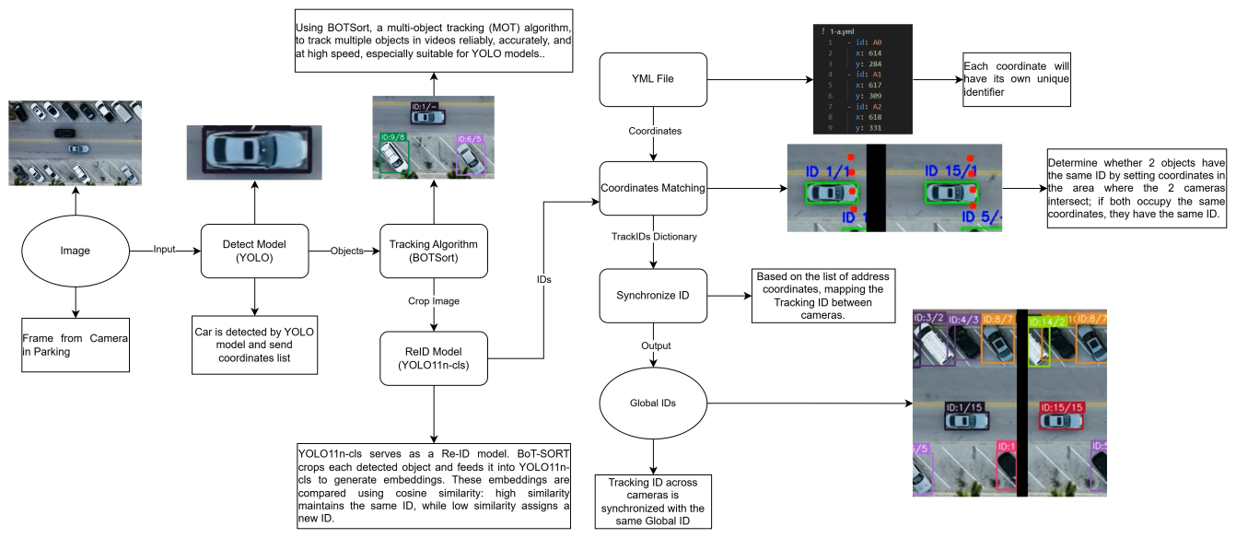
4.3 Theo dõi đối tượng và Tái định danh
Hệ thống sẽ sử dụng đồng thời cả mô hình YOLO11n - ReID và Spatial-Temporal ReID để đảm bảo tính chính xác trong xuyên suốt quá trình theo dõi và định danh.

Slide 44
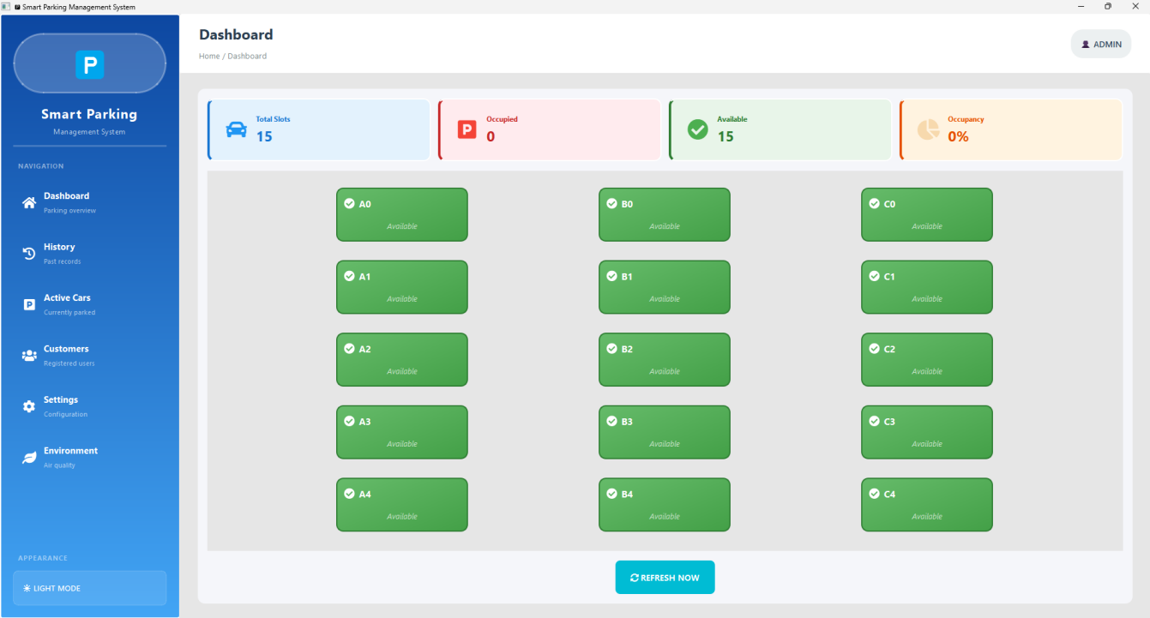
4.4 Ứng dụng quản lý Smart Parking

Slide 45
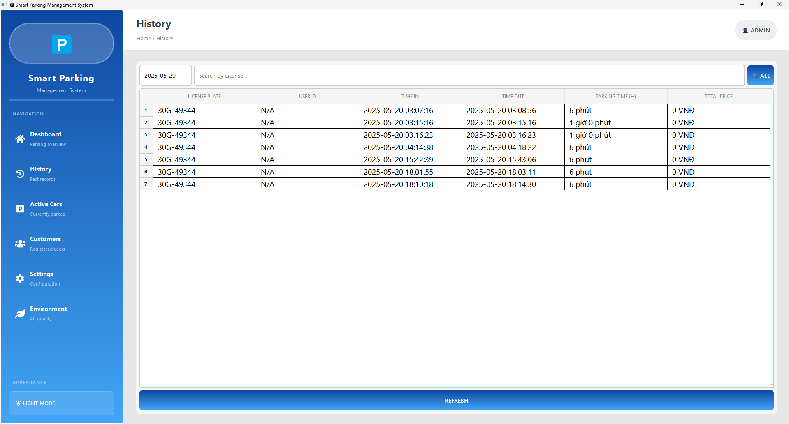
4.4 Ứng dụng quản lý

Slide 46
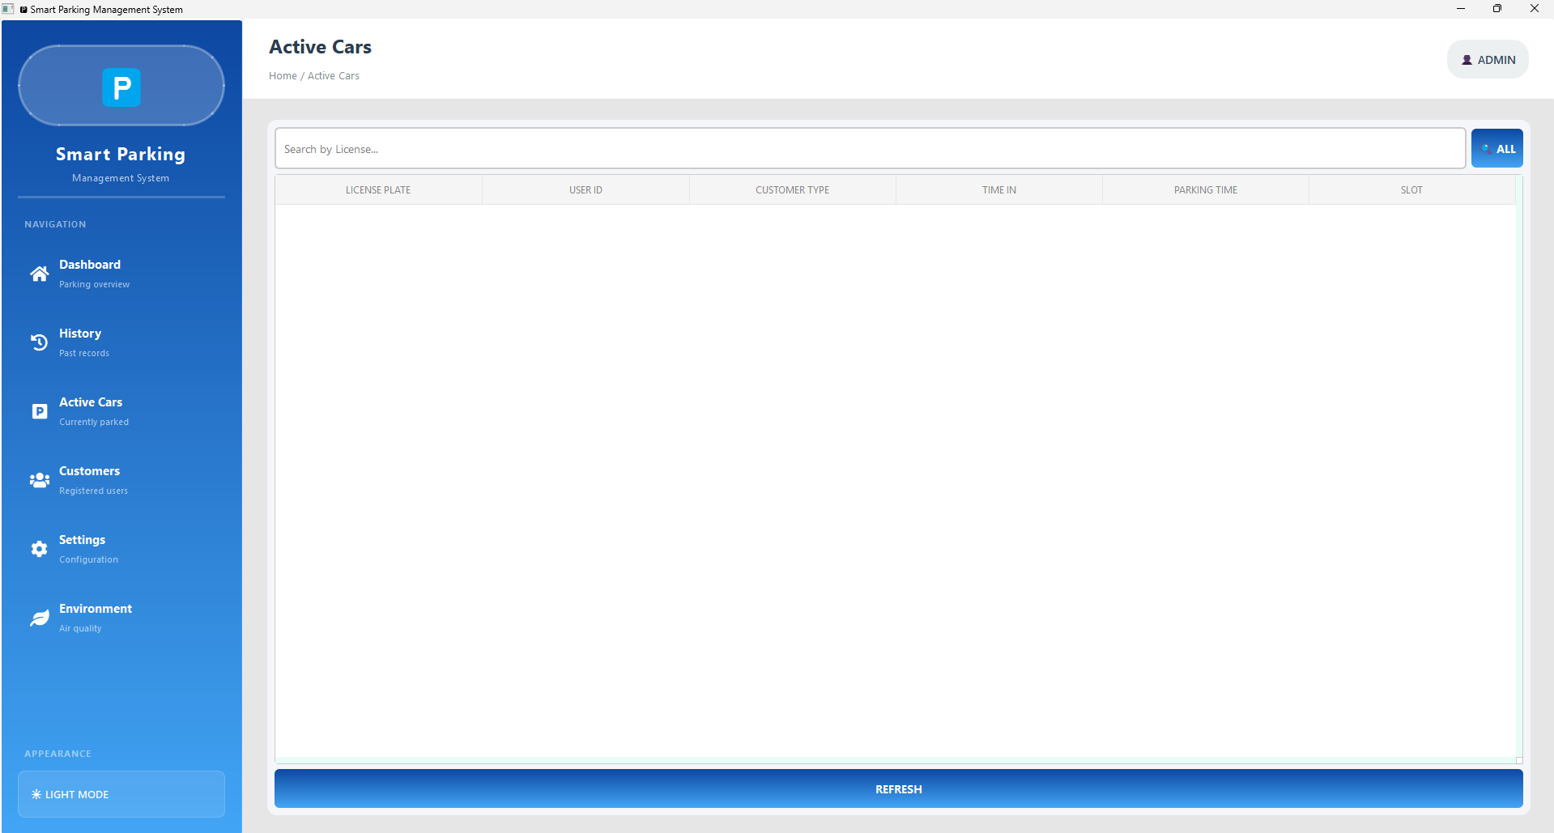
4.4 Ứng dụng quản lý

Slide 47
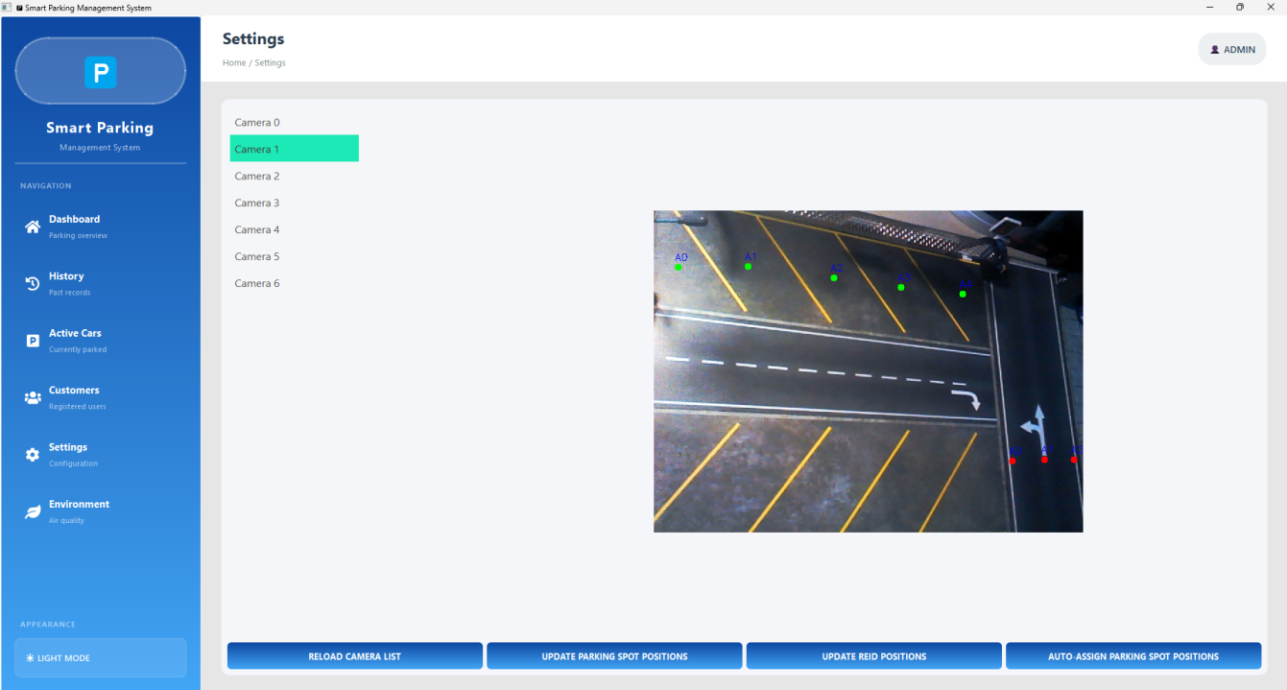
4.4 Ứng dụng quản lý

Slide 48
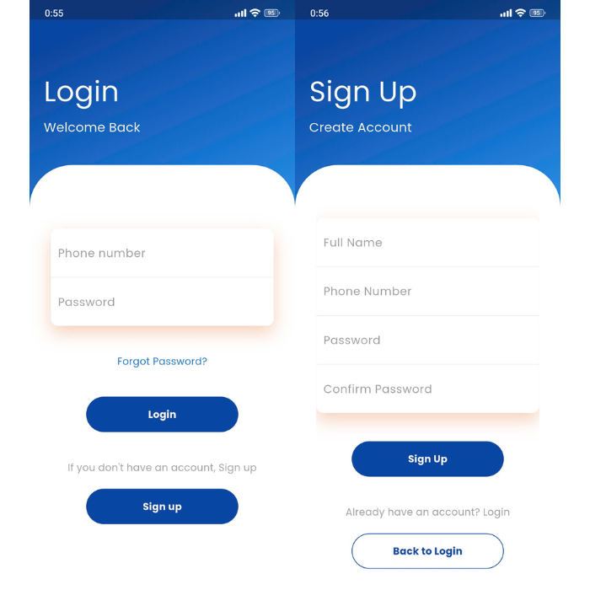
4.4 Ứng dụng Mobile Smart Parking

Slide 49

4.4 Ứng dụng Mobile Smart Parking

Slide 50
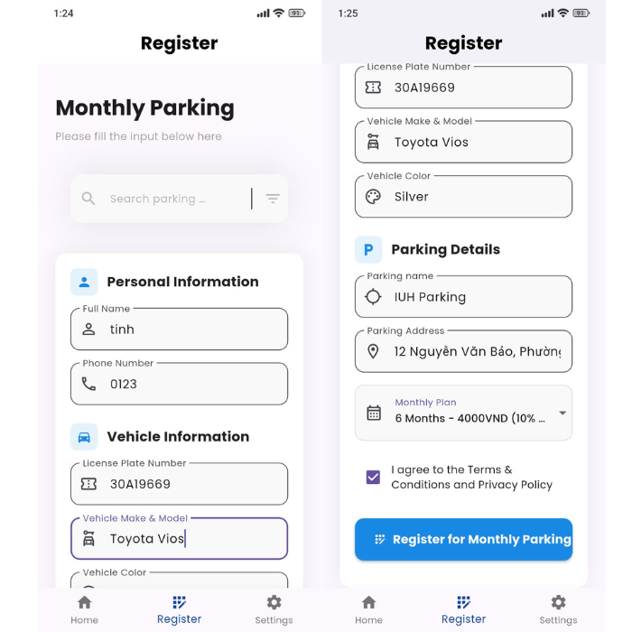
4.4 Ứng dụng Mobile Smart Parking

Slide 51
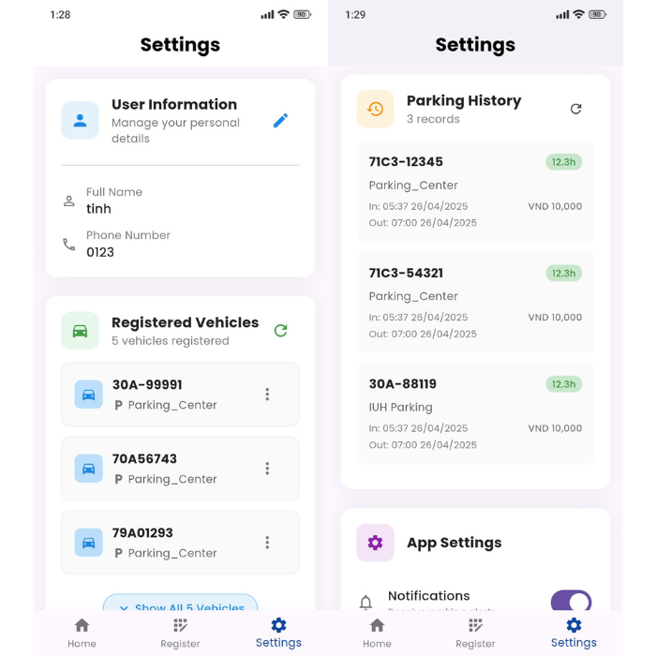
4.4 Ứng dụng Mobile Smart Parking

Slide 52
5. Kết quả triển khai

Slide 53
5.1 Thiết lập mô phỏng của toàn bộ hệ thống

Slide 54
5.2 Kết quả triển khai toàn bộ hệ thống

Slide 55
6. Kết luận

Slide 56
6.1 Kết quả đạt được
Hệ thống bãi đỗ xe thông minh đã được phát triển tương đối hoàn chỉnh dựa trên nền tảng IoT và trí tuệ nhân tạo, ứng dụng các tiến bộ về thị giác máy tính và học sâu hiện đại.
Sử dụng mô hình YOLO11n cho nhiệm vụ nhận diện phương tiện, hệ thống đạt được hiệu quả cao cả về tốc độ và độ chính xác trong các khu vực phức tạp với số lượng xe lớn, điều kiện ánh sáng và môi trường thay đổi.
Quá trình nhận dạng biển số xe được tích hợp giúp định danh cho từng xe, đảm bảo mỗi xe được gán định danh duy nhất và chính xác trong suốt phiên hoạt động trong bãi xe.
Hệ thống ứng dụng giải thuật BOTSort và ReID được sử dụng nhằm nhận diện, theo dõi và xác định các phương tiện đã từng xuất hiện trên các camera khác nhau của hệ thống, bất chấp điều kiện góc nhìn, ánh sáng hay vị trí thay đổi.

Slide 57
6.2 Hạn chế
01.
02.
03.
Phương tiện và biển số vẫn phụ thuộc nhiều vào chất lượng hình ảnh đầu vào, điều kiện môi trường.
Bộ dữ liệu huấn luyện chưa quá đa dạng.
Chi phí đầu tư ban đầu tương đối cao với bãi xe nhỏ. Và cũng đòi hỏi đội ngũ có kiến thức về AI, IoT trong quá trình lắp đặt và bảo trì.
Notes:
1: Trong một số trường hợp, biển số bị che khuất, mờ hoặc camera bị rung sẽ ảnh hưởng đến kết quả nhận diện, khiến việc tracking và gán nhãn của hệ thống không đạt tối đa kỳ vọng.

Slide 58
6.3 Hướng phát triển
01.
02.
03.
Tối ưu hóa các mô hình nhận diện và tracking, đồng thời đa dạng hóa bộ dữ liệu huấn luyện.
Mở rộng khả năng đồng bộ hóa thời gian thực giữa các thiết bị biên, cloud server và ứng dụng quản lý (MQTT/WebSocket)
Bổ sung các tiện ích như thanh toán điện tử, quản lý đặt chỗ online, dự đoán nhu cầu gửi xe theo thời gian/khu vực,....

Slide 59
Cảm ơn thầy, cô đã lắng nghe!

